Slide 1

Agenția Națională pentru siguranța alimentelor subdiviziunia Teritorială Chișinău
Formator instruire
Inspector Principal:
Eugeniu Straistă

Slide 2


Agenția Națională pentru Siguranța Alimentelor
CERINȚE DE SIGURANȚĂ/CALITATE FAȚĂ DE PRODUSE ALIMENTARE PENTRU INSTITUȚIILE DE ÎNVĂȚĂMÂNT GENERAL
2019

Slide 3


Slide 4
Lumea se confruntă cu o amenințare fără precedent datorită pandemiei COVID-19 cauzată de virusul SARS-CoV-2 (denumit virus COVID-19). Multe țări urmează sfaturile Organizației Mondiale a Sănătății (OMS) cu privire la introducerea de măsuri de distanțare fizică, ca unul dintre modurile prin care se poate reduce transmiterea bolii. Aplicarea acestor măsuri a condus la închiderea multor afaceri, școli și instituţii de învățământ și la restricții privind călătoriile și adunările sociale. Pentru unii oameni, munca de la domiciliu, munca la distanță, și on-line sau discuțiile și întâlnirile prin internet, reprezintă acum practici normale. In domeniul industriei alimentare, personalul angajat nu are posibilitatea să lucreze de acasă și este obligat să continue să lucreze la locul de muncă obișnuit. Menţinerea în condiții de siguranță a tuturor lucrătorilor în domeniul produselor alimentare și de aprovizionare, este esențială, pentru a face faţă pandemiei. Menținerea circulaţiei alimentelor de-a lungul lanțului alimentar este o funcție esențială la care trebuie să contribuie toate părțile interesate. Acest lucru este, de asemenea, necesar pentru a menține încrederea consumatorilor în siguranța alimentelor și în faptul că acestea sunt disponibile.

Slide 5
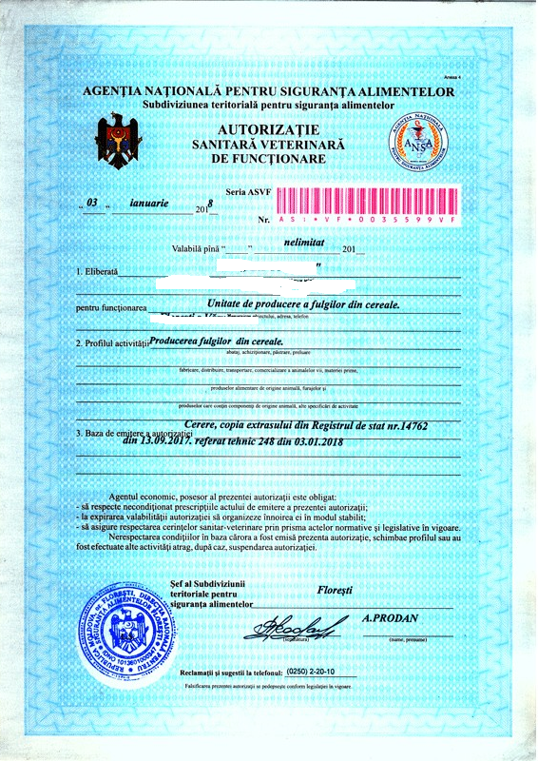
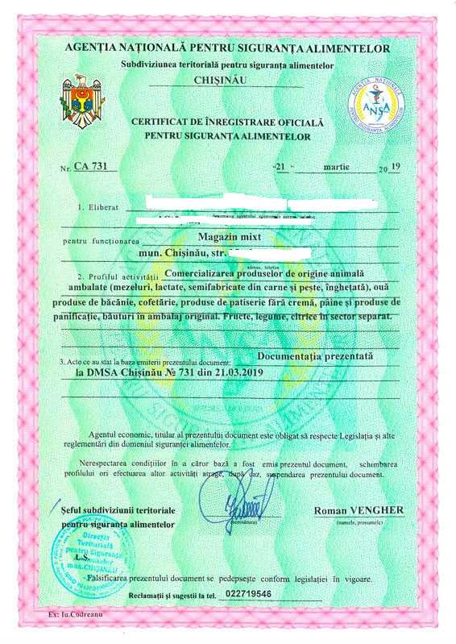
Operatorii din domeniul alimentar
înregistraţi
autorizaţi sanitar-veterinar
de către Direcţiile raionale/municipale pentru siguranţa alimentelor, cu prezentarea documentului confirmativ în original

Slide 6
Agenția Națională pentru Siguranța Alimentelor
Legea nr. 279 din 15.12.2017 privind informarea consumatorului cu privire la produsele alimentare
Hotărâre Guvernului nr. 929 din 31.11.2009 privind aprobarea „Cerinţelor de calitate şi comercializare pentru fructe şi legume proaspete” (Anexa 6)
Fructe și legume proaspete. Cerințe de calitate și comercializare (Institutul de Standardizare și metrologie)
file:///D:/5.%20Prezentari/Brosura_fructe_si_legume_proaspete_PDF.pdf
HG 1111 din 06.12.2010 privind aprobarea Reglementării tehnice „Sucuri şi anumite produse similare destinate consumului uman”
HG 774 din 03.07.2007 privind aprobarea Reglementării tehnice „Zahăr. Producerea și comercializarea”
HG 775 din 03.07.2007 privind aprobarea Reglementării tehnice „Produse de panificație și paste făinoase”
HG 216 din 27.02.2008 privind aprobarea Reglementării tehnice „Gemuri, jeleuri, dulcețuri, pireuri și alte produse similare”
HG 434 din 27.05.2010 cu privire la aprobarea Cerinţelor “Uleiuri vegetale comestibile”
HG 1208 din 27.10.2008 cu privire la aprobarea Normei sanitar-veterinare privind comercializarea ouălor pentru consum uman
HG 68 din 29.01.2009 cu privire la aprobarea Reglementării tehnice „Făina, grişul şi tărîţa de cereale”
HG 205 din 11.03.2009 cu privire la aprobarea Reglementării tehnice „Produse de leguminoase proaspete şi uscate.
Cerinţe de comercializare”
HG 773 din 03.10.2013 cu privire la aprobarea Normei sanitar-veterinare de stabilire a cerinţelor de comercializare a cărnii de pasăre

Slide 7
Agenția Națională pentru Siguranța Alimentelor
HG 291 din 22.04.2014 cu privire la aprobarea Cerinţelor de calitate pentru orez şi crupe de orez
HG 1523 din 29.12.2007 cu privire la aprobarea Reglementării tehnice ”Fructe şi legume uscate (deshidratate)”
HG 696 din 04.08.2010 pentru aprobarea Cerințelor privind producerea, importul şi plasarea pe piață a cărnii - materie primă
HG 158 din 07.03.2019 cu privire la aprobarea Cerințelor de calitate pentru lapte și produsele lactate
Ordinul Ministerului Sănătății nr. 638 din 12.08.2016 cu privire la implementarea Recomandărilor pentru un regim alimentar sănătos şi activitate fizică adecvată în instituţiile de învăţămînt din Republica Moldova (Anexa 2 Produsele alimentare promovate, limitate, interzise în instituţiile de învăţămînt general) http://www.legis.md/cautare/getResults?doc_id=112072&lang=ro
Ordinul Ministerului Sănătății nr. 622 din 21.05.2018 cu privire la modificarea Ordinului nr. 638 din 12.08.2016 privind implementarea Recomandărilor pentru un regim alimentar sănătos şi activitate fizică adecvată în instituţiile de învățământ din Republica Moldova
http://www.legis.md/cautare/getResults?doc_id=111307&lang=ro
Recomandări-cadru pentru definirea calității produselor alimentare admise pentru achiziții publice de produse în scopul organizării alimentației în instituțiile educaționale (aprobate prin Ordinul ANSA nr. 148 din 16.03.2018)

Slide 8


